Slide 1
Kundenportal für einen Energeiversorger
Andreas Eikemper - 360119
Markus Lanzrath - 367842
Notes:
Herzlich Willkommen zur Präsentation

Slide 2
Kundenportal für einen Energieversorger
Gliederung
Funktionen
Datenbankmodell
Code-Highlights
Live Demo

Slide 3
1. Funktionen

Slide 4
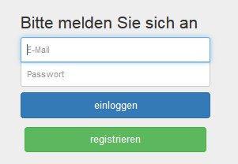
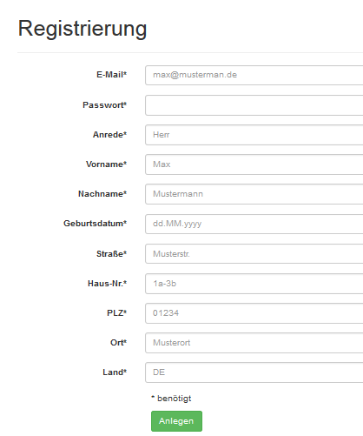
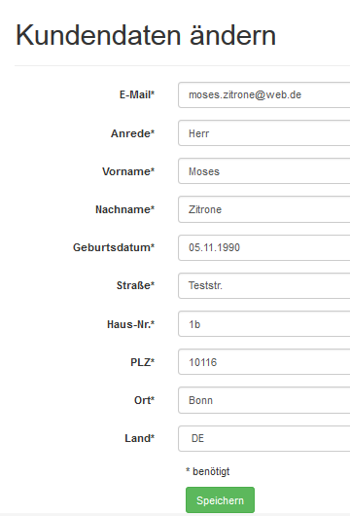
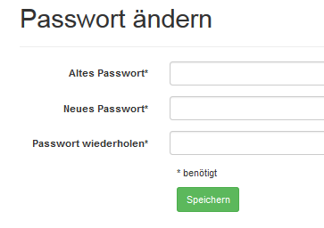
Kundenportal für einen Energieversorger
1. Funktionen
Person
Einloggen
Anlegen
Daten ändern
Passwort ändern

Slide 5
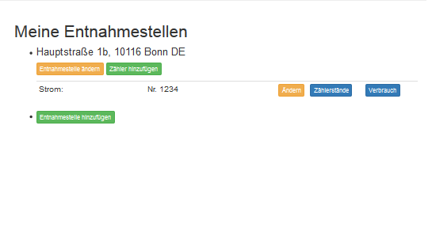
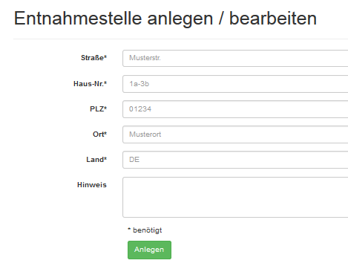
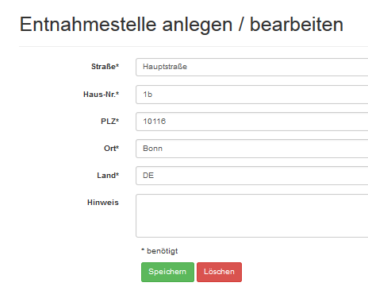
Kundenportal für einen Energieversorger
1. Funktionen
Entnahmestelle
Anlegen
Ändern
Löschen

Slide 6
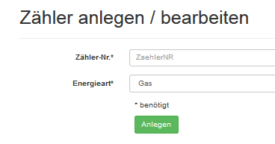
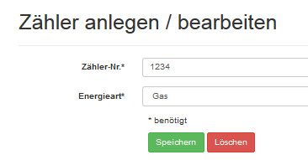
Kundenportal für einen Energieversorger
1. Funktionen
Zähler
Anlegen
Ändern
Löschen

Slide 7
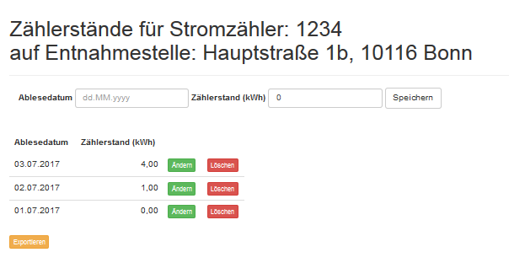
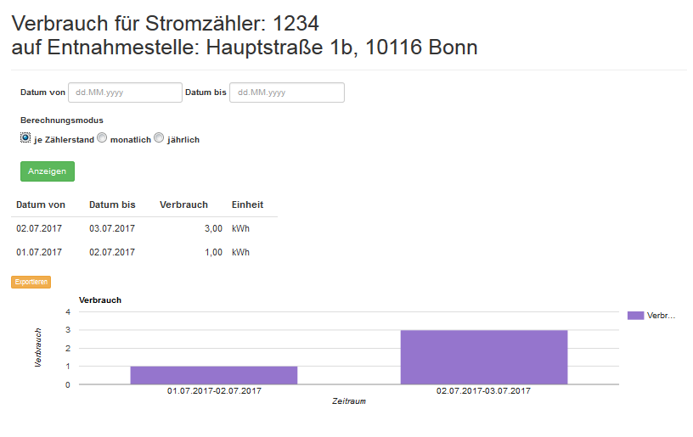
Kundenportal für einen Energieversorger
1. Funktionen
Messwerte
Anlegen
Ändern
Löschen
Exportieren
Verbräuche anzeigen

Slide 8
2. Datenbankmodell

Slide 9
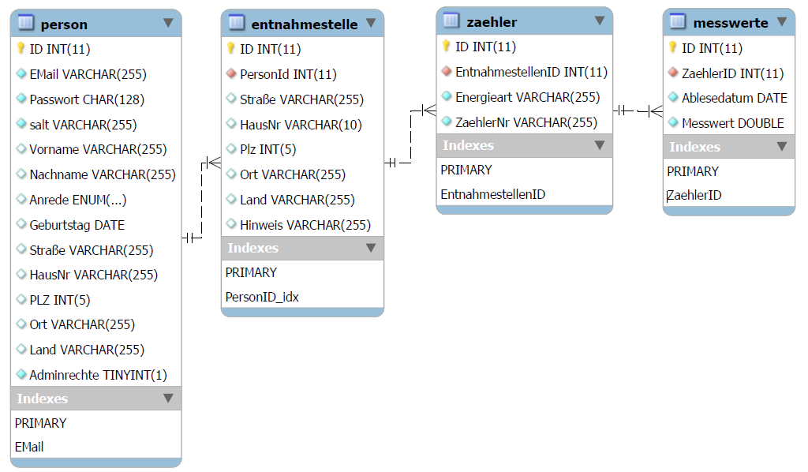
Kundenportal für einen Energieversorger
2. Datenbankmodell

Slide 10
3. Code-Highlights

Slide 11
Kundenportal für einen Energieversorger
3. Code-Highlights
PersonDataBuffer
Klasse die alle Daten des Kunden beinhaltet.
Wird zur Authentifizierung von Zugriffen genutzt.
if ( pdbuffer.checkEntnahmestelle(request.getParameter("eid"))== false){
response.sendRedirect(request.getContextPath() + "/welcome.html");
forward=null;
}else{
EStellenForm eForm = new EStellenForm(pdbuffer.getEntnahmestelle(Integer.parseInt(request.getParameter("eid"))));
request.setAttribute("eform",eForm);
}

Slide 12
Kundenportal für einen Energieversorger
3. Code-Highlights
Validation von Messwerten
Abgeschickte Form wird auf Fehler überprüft.
public void validate(List<Message> errors, List<Messwert> mList){
…
Messwert last = new Messwert();
Messwert next = new Messwert();
for (Messwert m : mList) {
if (m.getAblesedatum().before(w.getAblesedatum())){
last = m;
}
if (m.getAblesedatum().after(w.getAblesedatum())){
if (next.getId() == null ){
next = m;
}
}
if (m.getAblesedatum().equals(w.getAblesedatum())&&w.getId()==null){
errors.add(new Message("ablesedatum", "i18n.Fehler_Messwert3"));
}
}
if(last.getId()!=null){
if (last.getMesswert() > w.getMesswert()){
errors.add(new Message("messwert", "i18n.Fehler_Messwert4")); //angegebene Messwert < vorherigem
}
}
if(next.getId()!=null){
if (next.getMesswert() < w.getMesswert()){
errors.add(new Message("messwert", "i18n.Fehler_Messwert5")); //angegebene Messwert > nachfolgendem
}
}
}

Slide 13
Kundenportal für einen Energieversorger
3. Code-Highlights
Lokalisierung
fmt-Tags in Titel, Überschriften, Lablen & Buttons:
welcome.jsp
<jsp:attribute name="title">
<fmt:message key="i18n.Titel_welcome"/>
</jsp:attribute>
<jsp:attribute name="headline">
<fmt:message key="i18n.Titel_welcome"/> ${user.anrede} ${user.vorname} ${user.nachname}
</jsp:attribute>
<jsp:body>
<div class="col-md-4">
<h2><fmt:message key="i18n.Überschrift_Meine_Daten"/></h2>
<p>
<label class="col-md-6"><fmt:message key="i18n.Anrede"/> </label>
<span class="col-md-6">${personform.anrede}</span><br/>
</p>
<p>
<label class="col-md-6"><fmt:message key="i18n.Vorname"/></label>
<span class="col-md-6">${personform.vorname}</span><br/>
</p>
…
<p class="col-md-6"><a href="<c:url value="/register.html?id=${personform.id}"/>">
<button type="button" class="btn btn-warning btn-xs"><fmt:message key="i18n.ändern"/></button></a>
</p>
<p class="col-md-6"><a href="<c:url value="/passwort.html"/>">
<button type="button" class="btn btn-warning btn-xs"><fmt:message key="i18n.Titel_Passwort"/></button></a>
</p>
</div>

Slide 14
Kundenportal für einen Energieversorger
3. Code-Highlights
Lokalisierung
… und als Fehler-Meldungen:
PersonForm.java
public void validate(List<Message> errors, PersonDao pDao) {
if(StringUtils.isBlank(anrede)){
//Anrede nicht angegeben
errors.add(new Message("anrede", "i18n.Fehler_Anrede"));
}
if(StringUtils.isBlank(vorname)){
//Vorname nicht angegeben
errors.add(new Message("vorname", "i18n.Fehler_Vorname"));
}
…
erorr.tag
<c:forEach items="${errorlist}" var="e">
<c:if test="${e.field eq field}">
<span class="error"><jsp:doBody/><fmt:message key= "${e.message}"/></span>
</c:if>
</c:forEach>

Slide 15
4. Live-Demo
localhost:8080/Kundenportal/welcome.html

Slide 16
Vielen Dank für die Aufmerksamkeit!
Noch Fragen?

